Slide 1

ONNETTOMUUKSIEN EHKÄISYN TOIMINTAOHJELMAN VALMISTELU, TÖRMÄYTTÄMÖ 5.6.2019
Jonna Heliskoski
CEO, PhD candidate

Slide 2
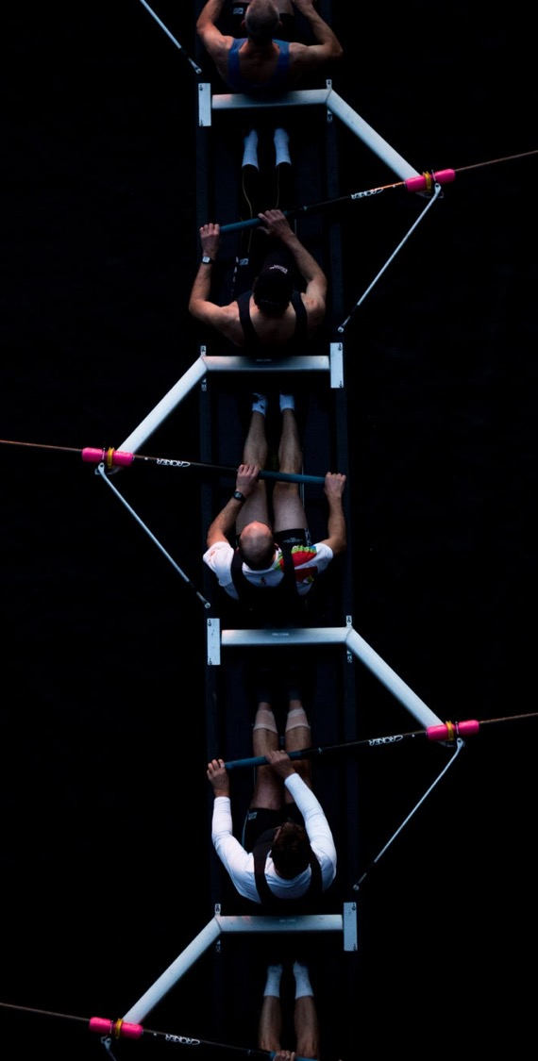
Törmäyttämön ohjelma
12.00 Tilaisuuden avaussanat
Katsaus työskentelyn tuloksiin, Jonna
Johdanto toteutuksen suunnitteluun – Aikataulu, vaiheistus ja toteutumisen mittaaminen, Jonna
Toteutussuunnitelmien tekeminen, ryhmissä
13.45 Tauko 15 min
14.00 …Toteutussuunnitelmien tekeminen jatkuu
Onnistumisen edellytysten tunnistaminen, ryhmissä ja yhdessä
Valmistautuminen loppuraportin kirjoittamiseen, Jonna ja Jari
15.45 Työskentelyn yhteenveto ja päätössanat
Kuva: unplash.com

Slide 3

Työskentelyn tuloksia
Kuva: unsplash.com

Slide 4

VAIKUTTAVUUS
Mitä haluamme saada aikaan
Arjen turvallisuus
Osallisuus ja yhteisöllisyys
Hyvinvoinnin kokemus
Turvallisuuden kokemus
Onnettomuuksien ehkäisyn jatkuva parantaminen
Koettu turvallisuus
Palvelujen saatavuus
Yhteinen työ
Aktiivinen toimijuus
Mitattavat yhteiset tavoitteet
Ehkäisevä ja edistävä toiminta
Resilienssi
Turvallisuuskulttuuri
Turvallisuusosaaminen
Aktiivinen toimijuus
Palvelujen saatavuus
Ketterä kehittäminen
Osaamisen kehittäminen
Palvelujen ennustettavuus
Viranomaisyhteistyö
Verkosto- ja kumppanuustyö
Asiakasvuorovaikutus

Slide 5
ILMIÖT: Mihin meidän pitää vaikuttaa?
Ilmiöluokka | Ilmiöön liittyvät tekijät | Aktiivinen toimijuus | Koettu turvallisuus | Palvelujen saatavuus | Yhteinen työ
Asenteet ja tunnekokemus | Kiinnostus Halu vaikuttaa ja toimia Uskallus toimia Positiiviset kokemukset | Erittäin tärkeää | Erittäin tärkeää | Tärkeää | Tärkeää
Kulttuuri ja jaetut käsitykset | Luottamus yhteiskuntaan Yhteiskunnan segregaatio Arjen hektisyys, kiire Yksinäisyys | Erittäin tärkeää | Erittäin tärkeää | Tärkeää
Osaaminen ja kyvykkyys | Fyysinen toimintakyky Sosiaalinen toimintakyky Kansalaistaitojen hallinta Osaamisen kehittyminen | Erittäin tärkeää | Erittäin tärkeää | Tärkeää
Tieto ja teknologia | Oikean tiedon saatavuus Digitalisaatio Proaktiivinen viestintä | Erittäin tärkeää | Tärkeää | Tärkeää | Tärkeää
Ymmärrys ja yhteistyö | Yhteiset tavoitteet Yhteinen ymmärrys Siilorajat ylittävä yhteinen työ | Tärkeää | Tärkeää | Erittäin tärkeää | Erittäin tärkeää
Toimintaympäristön muutokset | Ikääntyminen Eriarvoistuminen Palvelujen keskittyminen Haavoittuvuuden lisääntyminen | Tärkeää | Erittäin tärkeää | Erittäin tärkeää

Slide 6
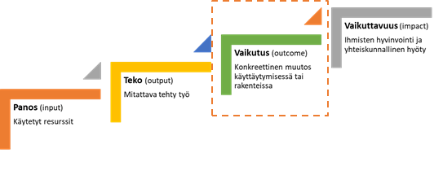
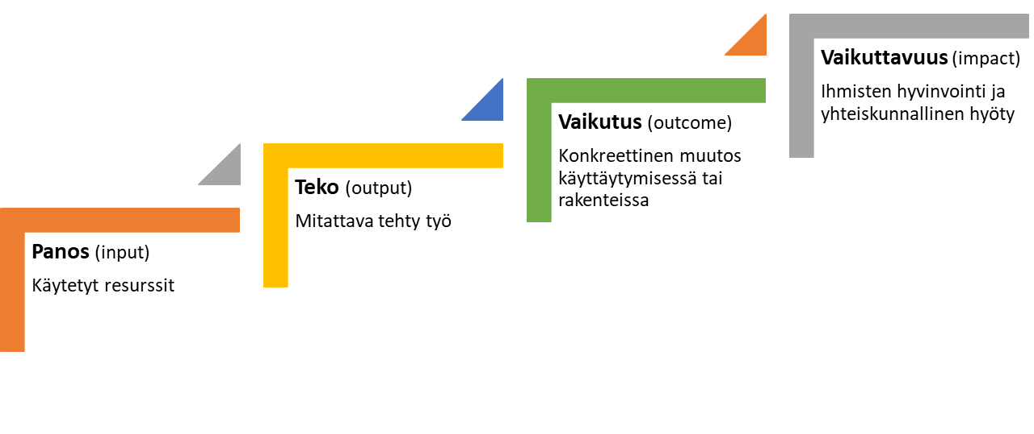
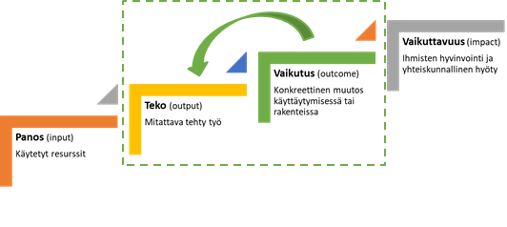
Onnettomuuksien ehkäisyn ratkaisujen suunnittelu
1
Mikä keskipitkän tai pitkän aikavälin hyötyä tavoittelemme?
→ Kuka/kenelle, mitä, kuinka paljon, mihin mennessä?
2
Mitä konkreettisia muutoksia (vaikutuksia) tarvitaan, jotta tavoitteeksi asetettu hyöty voidaan saavuttaa?
 |  | Tavoite edellyttää…
 |  | aktiivisen toimijuuden lisäämistä | koetun turvallisuuden vahvistamista | palvelujen saatavuuden parantamista | yhteisen työn tukemista
Onnistuaksemme meidän täytyy vaikuttaa… | asenteisiin ja tunnekokemukseen | Erittäin tärkeää | Erittäin tärkeää | Tärkeää | Tärkeää
 | kulttuuriin ja jaettuihin käsityksiin | Erittäin tärkeää | Erittäin tärkeää | Tärkeää
 | osaamiseen ja kyvykkyyteen | Erittäin tärkeää | Erittäin tärkeää | Tärkeää
 | tietoon ja teknologiaan | Erittäin tärkeää | Tärkeää | Tärkeää | Tärkeää
 | yhteiseen työhön | Tärkeää | Tärkeää | Erittäin tärkeää | Erittäin tärkeää
 | toimintaympäristön muutoksiin | Tärkeää | Erittäin tärkeää | Erittäin tärkeää
3
Mihin ilmiöihin / tekijöihin vaikuttamalla tavoitteemme edellyttämät muutokset voidaan toteuttaa?

Slide 7
Törmäyttämöissä tunnistetut muutostavoitteet
Väestö-ryhmät | Lasten ja nuorten turvallisuuspääoman kasvattaminen Tarjotaan kouluille valmiita toteutuksia monialaisiin turvallisuuden oppimiskokonaisuuksiin*
 | Ikäihmisten turvallisuuden alueellisen tilannekuvan muodostaminen Ikäihmisten, kotihoidon asiakkaisen sekä aistirajoitteisten palokuolemat ja tapaturmat vähenevät 50 % vuoteen 2024 mennessä
 | Maahanmuuttajajärjestöjen hyödyntäminen ja aktivointi tiedon välittäjinä ja foorumeina*
 | Teollisuuden ja pelastustoimen onnettomuuksien ehkäisyn strategisen kumppanuuden kehittäminen*
Aktiivinen osallisuus | Arjen turvallisuuden toimintakyvyn vahvistaminen Yleisen turvallisuusosaamisen kehittäminen ja pelastustoimen tekeminen helpommin lähestyttäväksi* Ihmiset aktivoituvat huolehtimaan ja ottamaan vastuuta omasta ja muiden turvallisuudesta nykyistä̈ enemmän
Palvelut ja yhteistyö | Kotiin tuotettujen palveluiden muuttaminen turvallisuuden aktiivisiksi toimijoiksi vuoteen 2023 mennessä Yhteistyön lisääminen etsivässä työssä onnettomuuksien ehkäisemiseksi Välittämisen tunteen lisääminen (→ Vahvistetaan yhteistoimintaa ja suhdetta asiakkaaseen)
Digitalisaatio | Eri sidosryhmät kattavat sähköiset palvelut 100 % käytössä vuoteen 2021 mennessä Ihmisten paikkatiedon hyödyntäminen yksityisyyden suoja huomioiden*
* Kokemusasiantuntijoiden kanssa määritelty muutostavoite

Slide 8
Osallistamossa työstetyt muutostavoitteet
Väestö-ryhmät | Ikäihmisten turvallisuuden alueellisen tilannekuvan muodostaminen Ikäihmisten, kotihoidon asiakkaisen sekä aistirajoitteisten palokuolemat ja tapaturmat vähenevät 50 % vuoteen 2024 mennessä
 | Lasten ja nuorten turvallisuuspääoman kasvattaminen Tarjotaan kouluille valmiita toteutuksia monialaisiin turvallisuuden oppimiskokonaisuuksiin*
 | Maahanmuuttajajärjestöjen hyödyntäminen ja aktivointi tiedon välittäjinä ja foorumeina*
 | Teollisuuden ja pelastustoimen onnettomuuksien ehkäisyn strategisen kumppanuuden kehittäminen*
Aktiivinen osallisuus | Arjen turvallisuuden toimintakyvyn vahvistaminen Yleisen turvallisuusosaamisen kehittäminen ja pelastustoimen tekeminen helpommin lähestyttäväksi* Ihmiset aktivoituvat huolehtimaan ja ottamaan vastuuta omasta ja muiden turvallisuudesta nykyistä̈ enemmän
Palvelut ja yhteistyö | Kotiin tuotettujen palveluiden muuttaminen turvallisuuden aktiivisiksi toimijoiksi vuoteen 2023 mennessä Yhteistyön lisääminen etsivässä työssä onnettomuuksien ehkäisemiseksi Välittämisen tunteen lisääminen (→ Vahvistetaan yhteistoimintaa ja suhdetta asiakkaaseen)
Digitalisaatio | Eri sidosryhmät kattavat sähköiset palvelut 100 % käytössä vuoteen 2021 mennessä Ihmisten paikkatiedon hyödyntäminen yksityisyyden suoja huomioiden*
* Kokemusasiantuntijoiden kanssa määritelty muutostavoite

Slide 9
Osallistamon tunnistamia muutostarpeita
Väestöryhmät
  Työikäiset ja työelämän ulkopuolella olevat
  Vammaiset ihmiset ja heidän turvallisuus
  Apuvälineitä käyttävien erityistilanteet
  Lasten ja nuorten kuuleminen ja osallisuus
Menetelmät
  Tarjotaan ja luodaan edellytykset ”vaikuttajaryhmille” (opettajat, lääkärit jne.) käsitellä turvallisuutta edistäviä asioita → Turvallisuuden arvostus on korkealla ja ihmiset osaavat toimia oman ja toisten turvallisuuden edistämiseksi
  Kokemusoppimisen hyödyntäminen käytännön harjoituksia (esim. nettiahdistelu, alkusammutus) ja eri oppimisympäristöjä (esim. harrastukset) hyödyntäen
Tieto ja johtaminen
  Turvallisuuspuutteiden systemaattinen seuranta (esim. kodit/rakennukset ja ilmaston lämpeneminen; kesän helteet)
  Datan ja tutkitusti toimiviksi tunnistettujen keinojen parempi hyödyntäminen
  Vaikutusten arvioinnin kehittäminen
Digitalisaatio
  Viestinnän monikanavaisuuden lisääminen
  Kaikilla oikeus nettiin
  Turvallisuusteknologian mahdollisuudet onnettomuuksien ehkäisemisessä

Slide 10

Tulosten muokkaaminen ja esittäminen
Kuva: unsplash.com

Slide 11
Aineiston luokittelu
15 muutostavoitetta
8 tekojen luokkaa
  Kohderyhmien, tarpeiden ja motivaatioiden tunnistaminen
  Yhteiskunnallinen vaikuttaminen
  Tutkimus ja kehittäminen
  Sidosryhmätyö
  Muutoksen johtaminen
  Digitalisaation hyödyntäminen
  Väestöryhmien turvallisuusosaamisen lisääminen
  Tiedostus ja viestintä
n. 250 konkreettista tekoa
Tekojen kohdentumisen ja resursoinnin luokittelu
  Sisäinen kehittäminen
  Yleiset, kohdentamattomat toimenpiteet
  Toimintaympäristöt
    Varhaiskasvatus
    Peruskoulu
    Oppilaitos
    Koti
    Harrastus
    Työpaikka
    Hoitolaitos
    Liikenne/infra
  Väestöryhmä
    Ikäihmiset
    Vammaiset, liikuntarajoitteiset
    Maahanmuuttajat
  Pelastustoimen ensisijainen rooli toteutuksessa
    Omaa toimintaa
    Mahdollistaa
    Sidosryhmien toimintaa
  Toteutuksen resurssien painotus (yht. 100 %)
    Oman toiminnan osuus
    Sidosryhmien toiminnan osuus
  Intervention kohdentuminen turvallisuusketjussa
    xx
  Onnistumisen mittarit

Slide 12













Harrastukset
Peruskoulu
Teot
Sidosryhmät
Mittarit
Varhaiskasvatus
Teot
Teot
Sidosryhmät
Mittarit
Teot
Teot
Sidosryhmät
Mittarit
Teot
Liikenne/infra
Teot
Sidosryhmät
Mittarit
Teot
Koti
Työpaikka
Teot
Sidosryhmät
Mittarit
Teot
Sidosryhmät
Mittarit
Teot
Teot

Slide 13
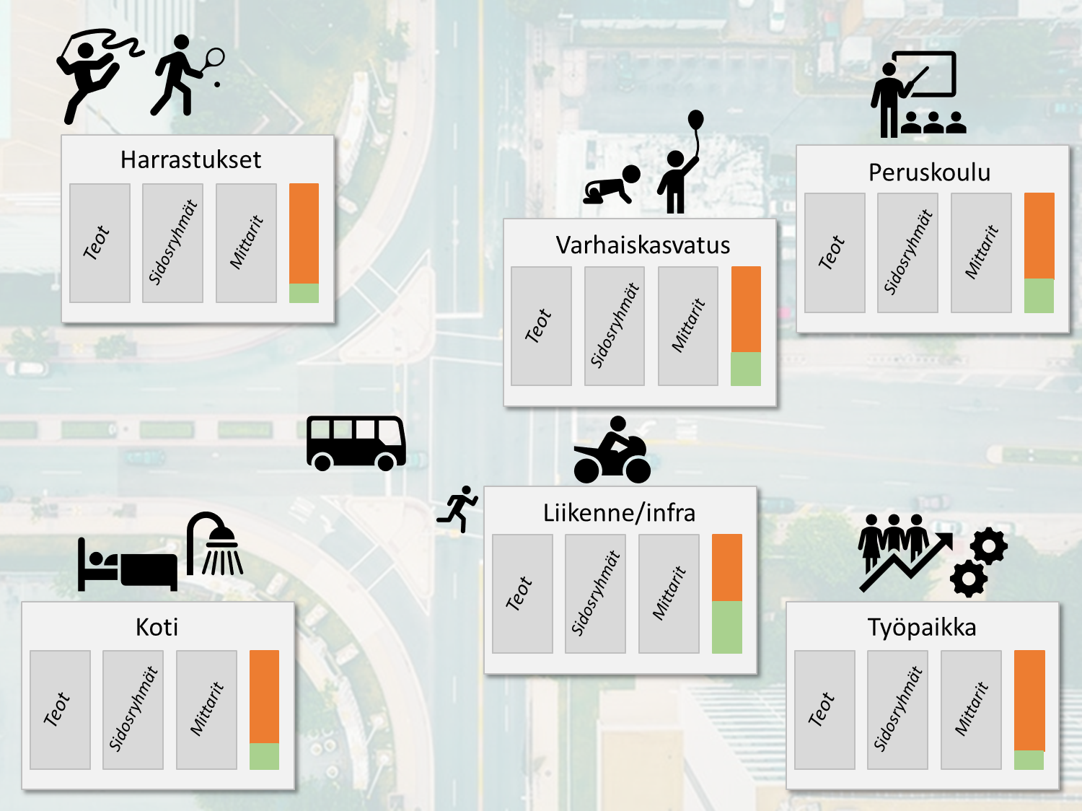
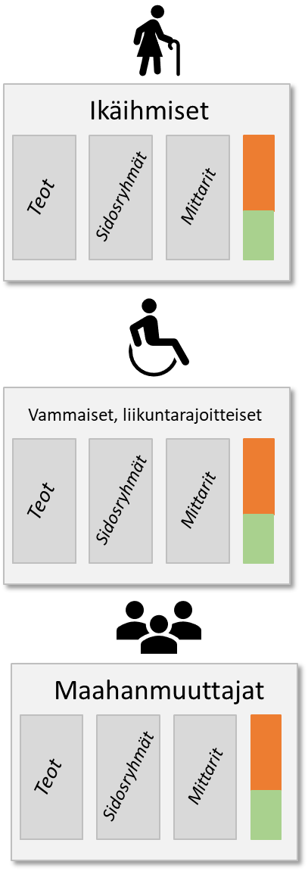
Näkymän tarkastelu muutostavoitteittain tekee näkyvät ehkäisevän työn kohdentumisen painopisteet

Slide 14
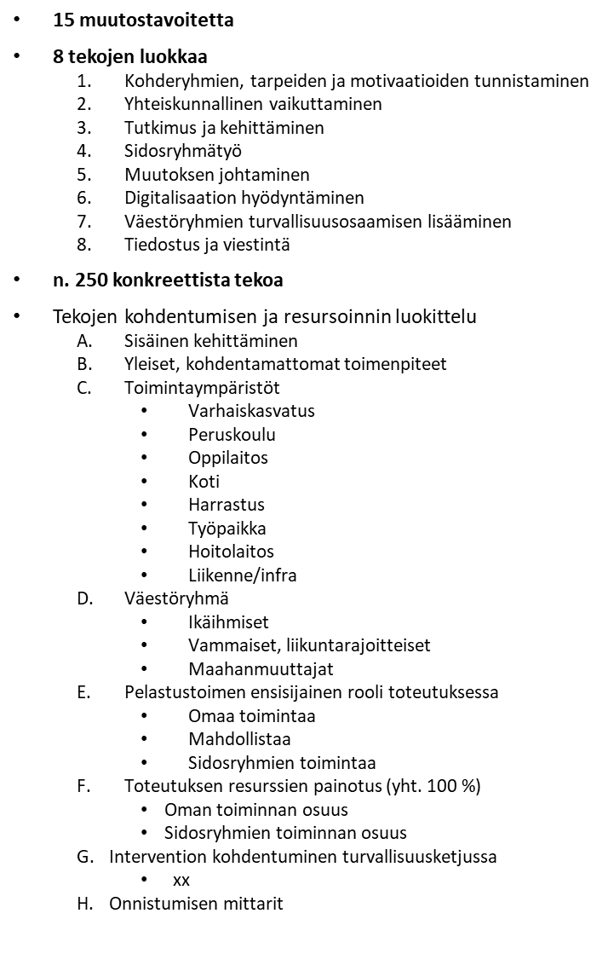
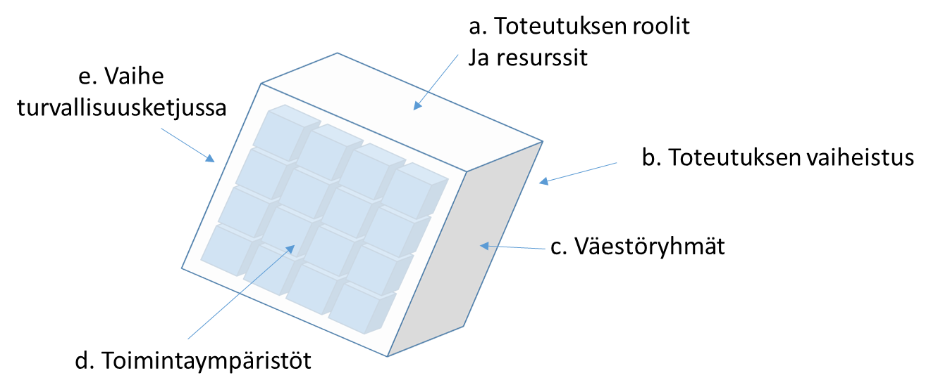
Toteutumisen seuraaminen
Toteutetaan toteutumisen seuranta siten että se mahdollistaa mm.
Onnistumisen seuraamisen eri näkökulmista
Tekojen muokkaamisen ja täydentämisen siten että ne huomioidaan seurannassa
Pureutumisen muutostavoitteesta aina yksittäisen teon tasolle
Toteutusmallina esim. Excel, Pivot ja kuutio-raportointi

Slide 16
Onnettomuuksista vapaa yhteiskunta

Slide 17

Työskentely
Kuva: unsplash.com

Slide 18
TAVOITTEENA OLEVA MUUTOS
Ihmiset aktivoituvat huolehtimaan ja ottamaan vastuuta omasta ja muiden turvallisuudesta nykyistä enemmän

Slide 19
Työskentelyn sisältö
VAIHE 1
Toteutuksen aikatauluttaminen siten että vuosi 2020 suunnitellaan kvartaaleittain ja vuodet 2021-24 vuositasolla
Kunkin toteutusvaiheen kohdalle kirjataan tarvittavat resurssit (htp/htv, kpl, €) ja mittari(t) onnistumisen todentamiseksi
Taulukon loppuun kirjataan yhteenvetona arvio tavoitteena olevan muutoksen edellyttämistä resursseista yhteensä ja muutoksen kokonaismittari/indikaattori (KPI)
VAIHE 2
Muutoksen onnistumista tukevien ja sitä edistävien, sekä haittaavien tai estävien tekijöiden tunnistaminen

Slide 21

Vaikuttavuus tehdään yhdessä!
jonna.heliskoski@leadcons.fi
@JonnaHeliskoski
@leadcons4impact
linkedin.com/in/jonnaheliskoski

